Slide 1






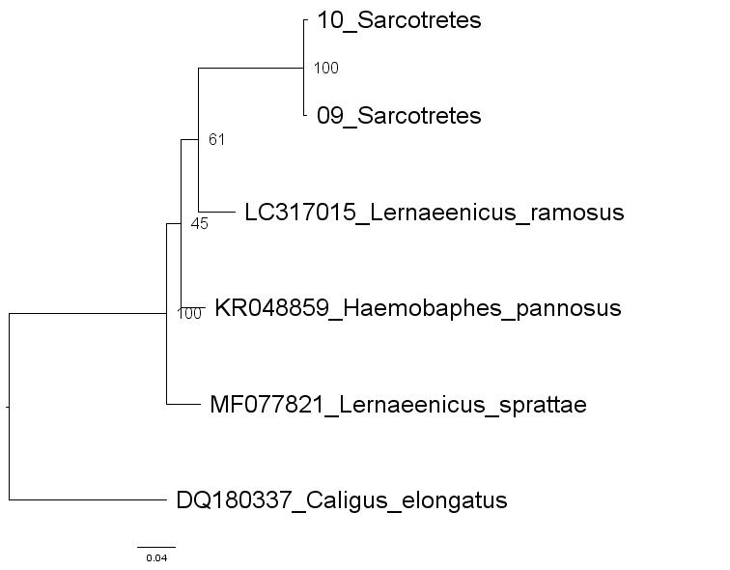
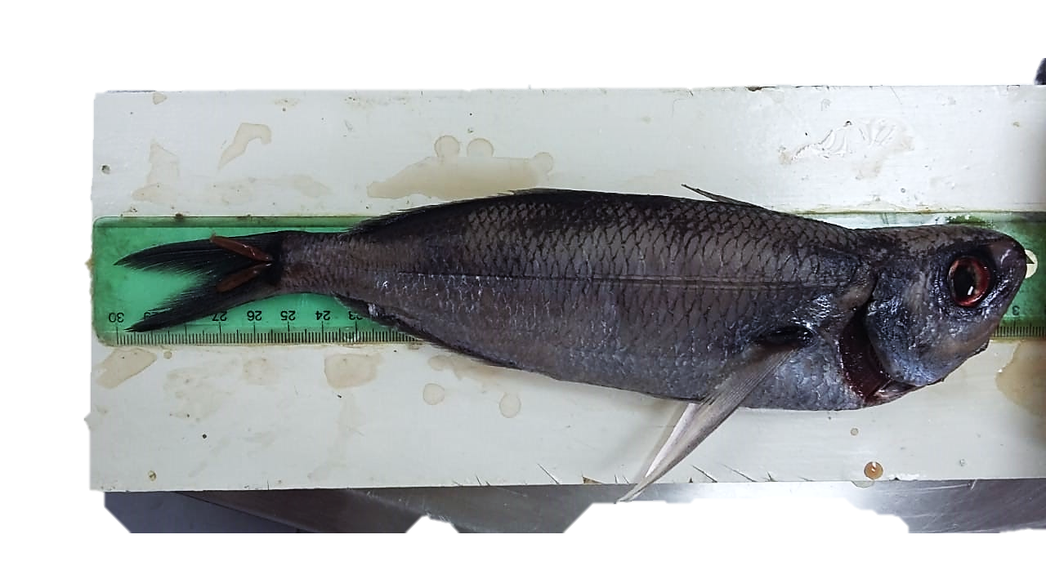
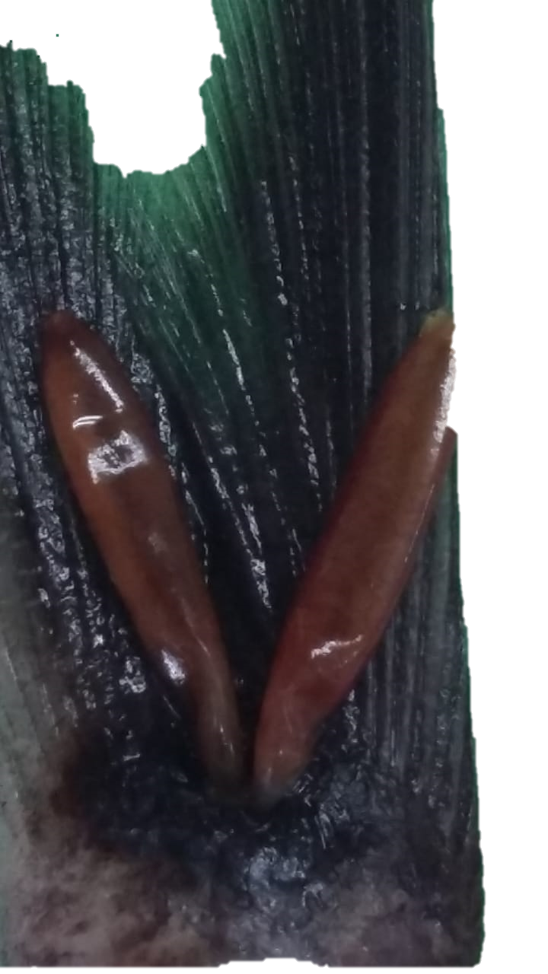
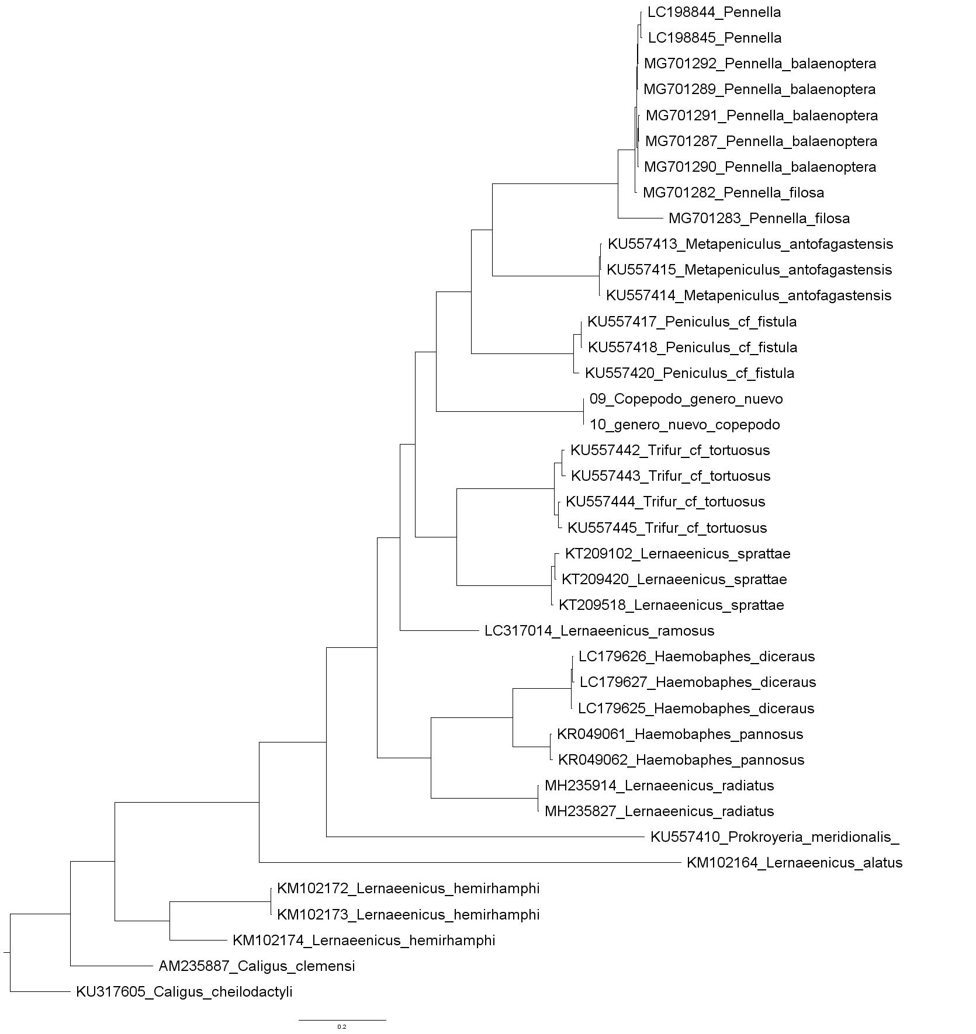
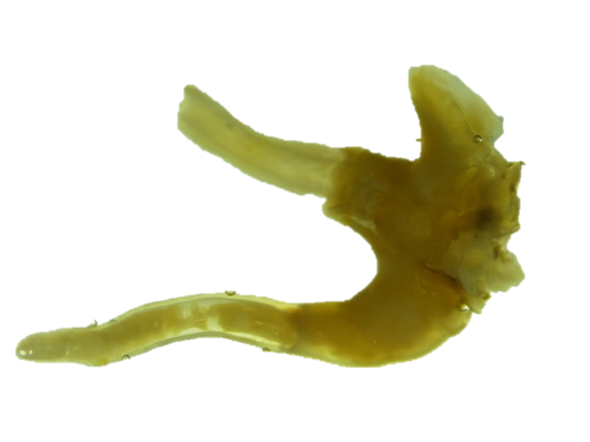

i n f i n i t a s d i m e n s i o n e s
Análisis molecular de los genes COI y 28S de un copepodo de la familia Pennellidae parasito de Cubiceps caeruleus (Actinopterygii: Perciformes: Nomeidae) proveniente de Pto. Madryn, Chubut.
Marinela Alegre; Montes, Martin M.; Castro Romero Raul; Croci, Yasmín²; Iglesias, Barbara, Nelson Bovcon; Ferrari, Walter; Martorelli Sergio.
Introducción y Objetivos
Durante la inspección de peces provenientes de pescadores locales de Pto. Madryn, Chubut se encontró un ejemplar de Cubiceps caeruleus (Actinopterygii: Perciformes: Nomeidae) que alojaba en el pedúnculo caudal dos copépodos de la Familia Pennellidae (Fig. 1) . El objetivo de este trabajo es identificar al menor nivel genérico este copépodo utilizando herramientas morfológicas y moleculares.
Fig 3. Filograma de copépodos Penelidos según el gen 28S
Sarcotretes sp.
Materiales y Métodos
Se realizó la disección del pez bajo lupa y se retiraron los copépodos de la musculatura.
Parte del tronco de los copépodos fue utilizado para realizar la extracción de ADN y se secuenciaron los genes COI y 28S. Se compararon las secuencias con las depositadas en el GenBank y en el Blast-n se observó una mayor similitud con géneros de la Familia Pennellidae. Se construyeron dos matrices, una por gen y se alinearon con el programa MAFFT. Se utilizó el programa Gblocks para detectar las regiones hipervariables alineadas en forma ambigua las cuales fueron eliminadas del análisis del gen 28S. También se calculó con el programa MEGA X la distancia génica (p-value). Los árboles se generaron con el programa MrBayes.
Fig 1. Cubiceps caeruleus con copépodos adheridos en aleta caudal
Resultados
Fig 3. Filograma de copépodos Penelidos según el gen 28S
El largo cuello de los copépodos se extendía hacia la región anterior anclándose
cerca de la columna vertebral del hospedador. Luego de la disección se observó
el extremo anterior con proyecciones que coinciden a las descriptas
para el género Sarcotretes sp. (FIG 3).
Las piezas bucales no pudieron recuperarse en su totalidad.
Analizando el filograma del gen COI (FIG 4) se observa a Sarcotretes sp.
en la base de la rama formada por (Peniculus sp. (Metapeniculus sp. + Pennella sp.))
y según el gen 28S, del cual hay pocos géneros secuenciados (FIG 4), Sarcotretes sp.
es el grupo hermano de Lernaeenicus sp. y Haemobaphes sp.
La distancia génica del gen COI de los copépodos encontrados es entre 18 y 21 %
con respecto a Peniculus sp. Metapeniculus sp. y Pennella sp.
mientras que el gen 28S con respecto a Lernaeeniscus sp. y Haemobaphes sp.
presenta un p-valor entre 13-15%.
Sarcotretes sp.
Discusión
Estos resultados confirman que el copépodo secuenciado
representa un género diferente a las secuencias depositadas en el GenBank debido a la gran distancia génica que se encuentra tanto en los dos genes. Las estructuras que se pueden observar de este copépodo lo relacionan estrechamente con el género Sarcotretes sp. Las secuencias obtenidas representarían las primeras
del genero Sarcotretes sp. y la primera cita para aguas de la República Argentina.
Nuevos ejemplares de este copépodo ayudaran a determinar la especie presente en nuestras aguas.
Fig 2. Extremo anterior de Sarcotretes sp.
24.27 de abril de 2019 Corrientes, Argentina

